Slide 1




PLANIRANJE AKTIVNOSTI
Maja Vizentaner

Slide 2

Background
Povećanje loših ponašanje, smanjenje dobrih
Pronalazak osobnih vrijednosti, ponašanje u sklopu s njima
Promjerna je nemoguća
Povećanje aktivnosti + odavanje priznanja sebi samima
Planiranje aktivnosti - Jedan od najvažnijih koraka

Slide 3
Sadržaj
Kako konceptualizirati neaktivnost?
Kako konceptualizirati manjak zadovoljstva?
Kako planirati aktivnosti s klijentima?
Kako koristiti tablicu aktivnosti?
Kako osposobiti klijente u praćenju i evaluiranju aktivnosti?
U kakve aktivnosti se depresibne osobe trebaju upuštati?
Kako koristiti tablicu aktivnosti za procjenu predikcija?

Slide 4
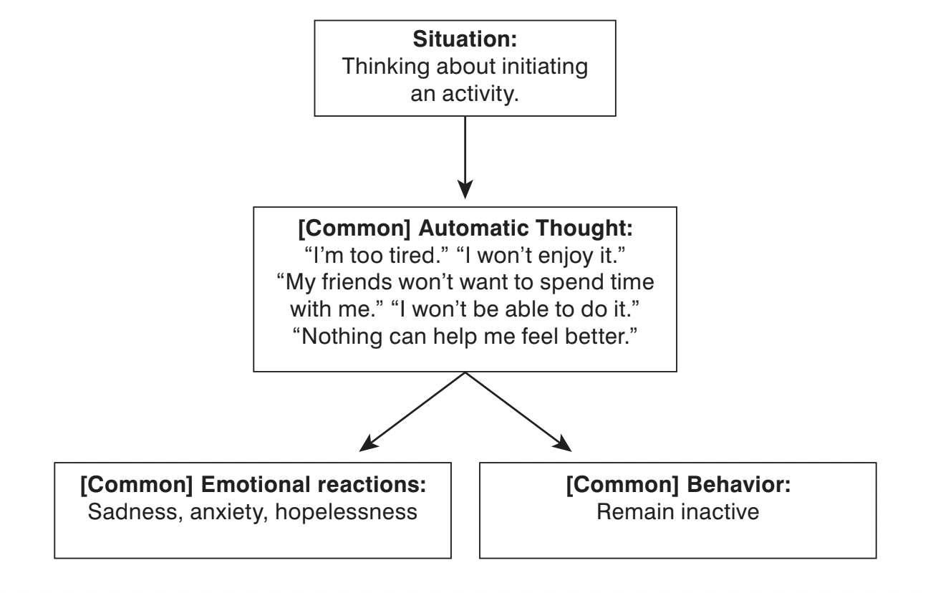
Konceptualizacija neaktivnosti

Slide 5
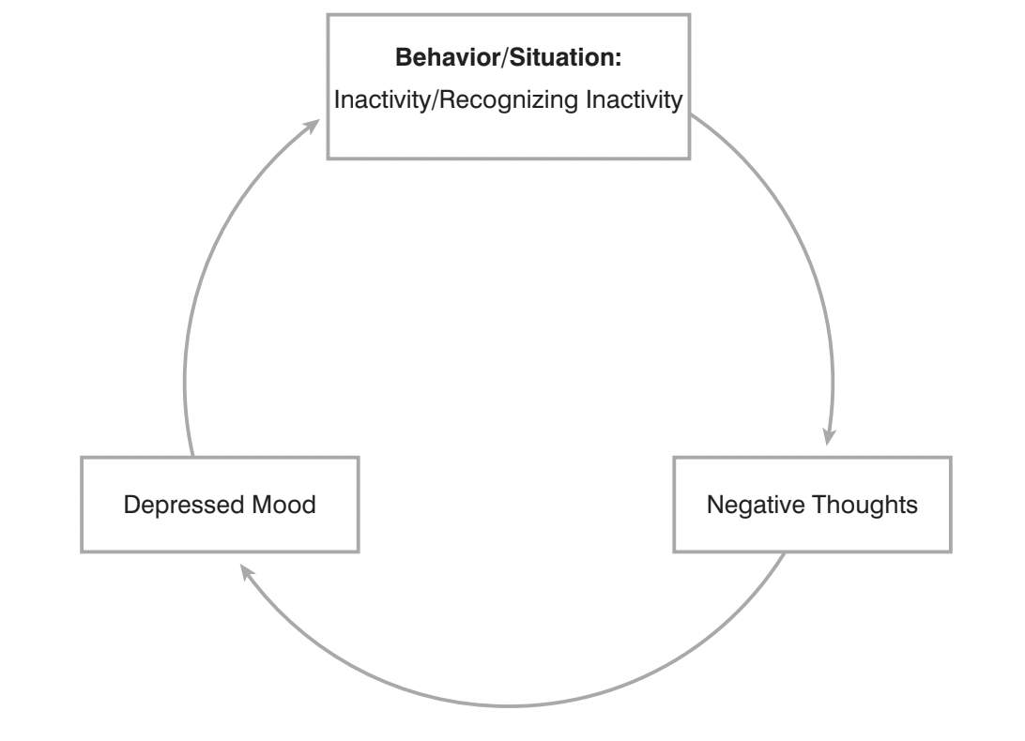
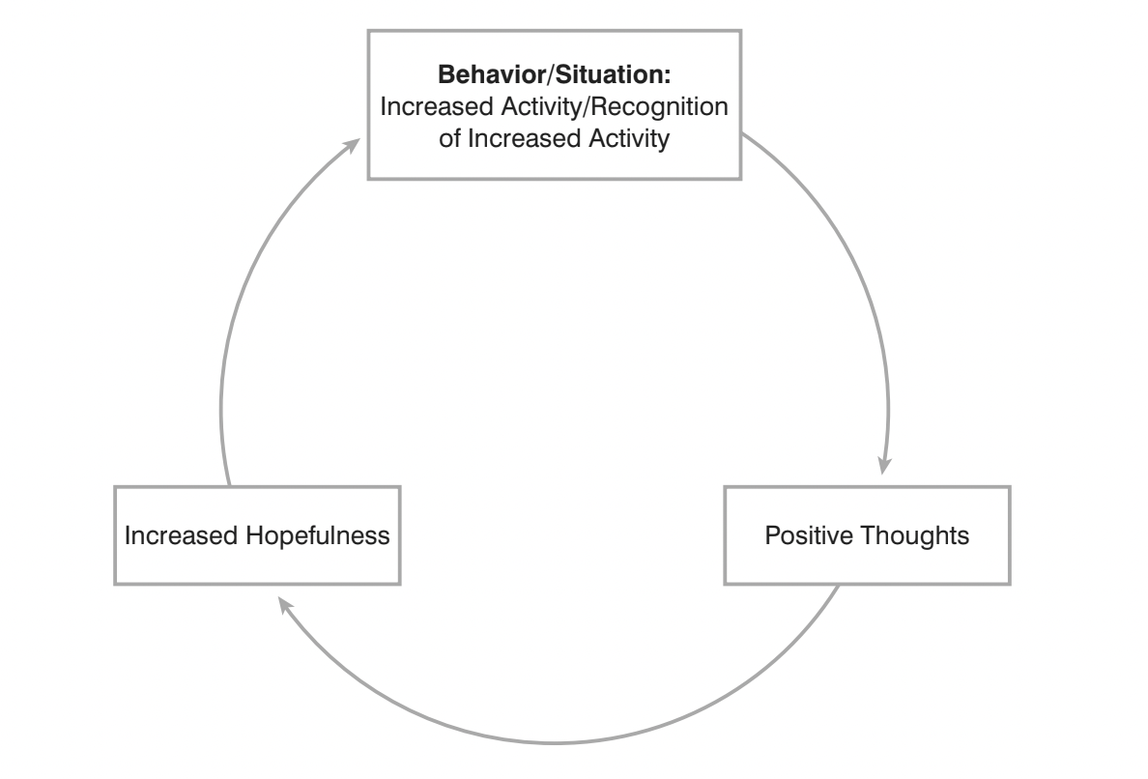

Slide 6
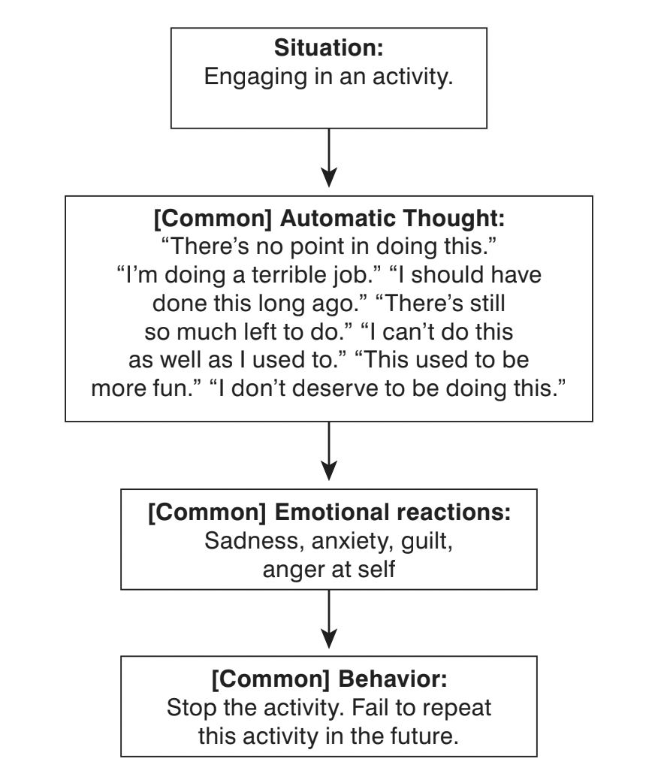
Konceptualizacija manjka zadovoljstva

Slide 7
Planiranje aktivnosti
Scenarij 1
Ispunjavanje tablice aktivnosti, ocjena osjećaja zadovoljstva → misao vodilja za tretman
Scenarij 2
opis aktivnosti u tipičnom danu, izbjegavanja
VAŽNO
aktivnosti moraju biti u skladu s klijentovim vrijednostima, ciljevima
Povezati aktivnosti s istima

Slide 8

Što kada klijenit odbijaju planirati aktivnosti?
Planiranje aktivnosti – način kojim postižemo postavljene coljeve
Nemogucnost planiranja
  planiranje postaje cilj
  Podsjećanje na važnost planiranja aktivnosti i povezivanje s dugoročnim ciljem
  “Ako ostanete u krevetu, kao do sada, hoće li se nešto u vašem životu promeijniti?”
  “ Bi li pokušali nešto drugačije ovaj tjedan?”
  Tablica aktivnosti nakon kojih se bolje osjećam, aktivnosti nakon kojih se loše osjećam
  Vođenje kroz svaki korak
    Predstavljanje kategorija, prepreka, negativnih misli, odavanje priznanja,

Slide 9
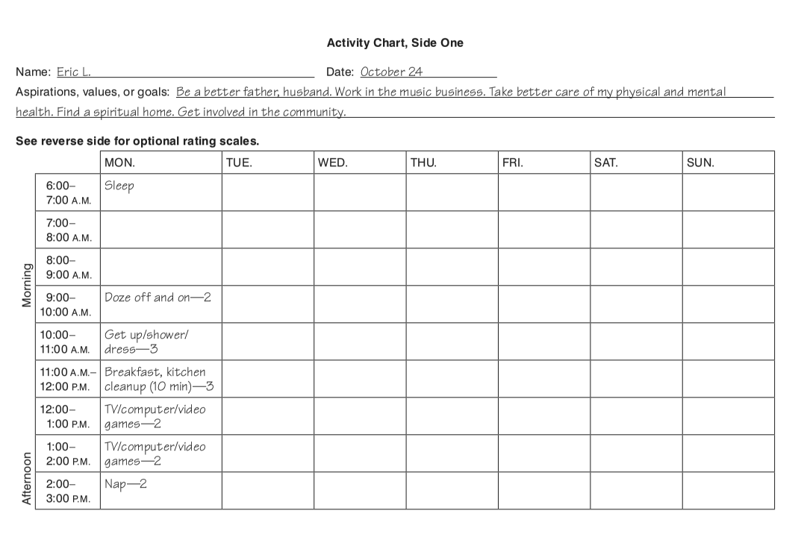
Tablica aktivnosti

Slide 10


Evaluacija aktivnosti
Samo ako su klijenti motivirani
Odmah nakon same aktivnosti – depresivnim klijentima je pamćenje zamagljeno
Predikcija evaluacije prije samog planiranja!

Slide 11
Izbor aktivnosti
U koje aktivnosti se klijent previše upušta?
Koje aktivnosti klijent izbjegava?
Imali li klijent dobar balans osjećaja zadovoljstva, majstorstva, brige za samoga sebe, društvenih iskustava?
Koje aktivnosti će voditi pozitivnim iskustvima?
U koje nove aktivnosti bi se klijent najlakše upustio?
Korištenje tablice aktivnosti kao baze

Slide 12
Literatura
Beck, J.S. (2021). Cognitive Behavior Therapy: Basics and Beyond. The Guilford Press. (Poglavlje 7)

